Slide 1

VISUALIZAÇÃO COM POWER BI
VEM SER TECH – DADOS
Gastos dos deputados - 2023

Slide 2
Introdução
Apresentaremos uma análise dos gastos dos deputados em 2023 por meio de um dashboard no Power BI. Esta análise visa promover a transparência e compreensão dos recursos públicos. Diante dos desafios na gestão pública, a análise de dados se torna essencial para uma prestação de contas eficaz. Este projeto não apenas apresenta números, mas também reflete sobre a importância da análise de dados na construção de uma gestão pública mais eficiente e responsável.

Slide 3
Objetivos do Projeto
Análise dos Gastos dos Deputados: O principal objetivo do projeto é analisar detalhadamente os gastos dos deputados em 2023, identificando padrões e tendências.
Promover Transparência: Busca-se promover a transparência no uso dos recursos públicos ao disponibilizar informações detalhadas e acessíveis sobre os gastos dos deputados.
Identificar Inconsistências e Anomalias: O projeto visa identificar possíveis inconsistências ou anomalias nos gastos dos deputados
Fomentar o Debate Público: Pretende-se fomentar o debate público sobre o uso dos recursos públicos e o desempenho dos representantes políticos

Slide 4
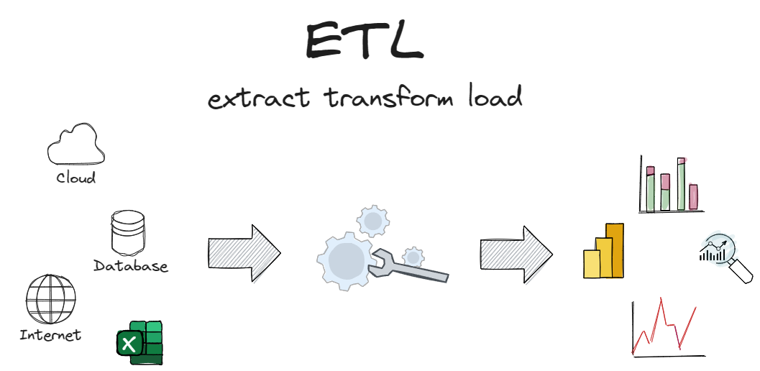
Processo

Slide 5
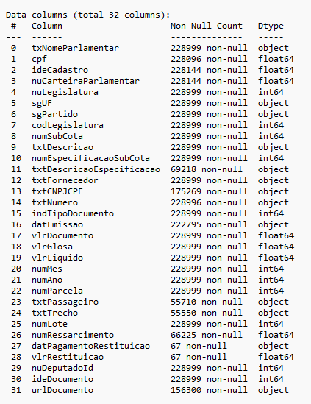
Carregamento
https://www.camara.leg.br/cotas/Ano-2023.csv.zip

Slide 6
Transformações dos Dados
Transformação de colunas de valores de texto em números decimais
Substituição de nomes de parlamentares para mostrar seus nomes em vez de informações sobre o partido
Preenchimento das informações da sigla do partido e UF (Estado)
Criação de uma coluna de data a partir de informações de mês e ano

Slide 7
Gráficos
Gráfico de Gastos por Mês:
Visualização dos gastos totais dos deputados ao longo de 2023.
Top 10 Deputados que Mais Gastaram:
Apresentação dos 10 deputados que registraram os maiores gastos no período.
Partidos que Mais Gastaram:
Gráfico mostrando os partidos políticos que mais gastaram em 2023.

Slide 8
Gráficos
Comparação entre Valor Gasto e Restituído:
Visualização que compara o valor gasto pelos deputados com o valor restituído por eles.
Principais Gastos por Categoria:
Descritivo dos principais tipos de gastos realizados pelos deputados.
Principais Fornecedores:
Lista ou gráfico dos principais fornecedores que mais faturaram com os gastos dos deputados.

Slide 9
Conclusão
Em resumo, este dashboard oferece uma análise abrangente dos gastos dos deputados em 2023, promovendo a transparência e a prestação de contas na gestão pública. Os insights obtidos destacam áreas de interesse, promovendo uma tomada de decisão informada e incentivando o engajamento cidadão. Estamos comprometidos com uma administração pública mais transparente e eficaz.

